Slide 1
数据结构与算法(4)
王华胜
2020/2/7

Slide 2
char *s、char s[]、const char *s
当我使用“char *s="ABABACDD";”这个语句时Dev出现警告，显示“不推荐从字符串常量转换为“char*””，我当时完全不懂，证明我复习了个假指针······总之，后来查了相关资料后才得出以下结论（我太难了）：
（1）char *s中的s是指针，而指针是指向一块内存区域，它指向的内存区域的大小可以随时改变，而且当指针指向常量字符串时，它的内容是不可以被修改的，否则在运行时会报错；
（2）char s[]中的s是数组首地址，而数组首地址对应着一块内存区域，其地址和容量在生命期里不会改变，只有数组的内容可以改变；
（3）const char *s只是说指针指向的内容不可变，但指针本身可以再赋值，在一些必要时候可以替代char *s，这样，当你修改这个字符串的内容时，编译器会给你一个错误而导致你的程序编译不通过，从而不会产生运行时的内存错误；

Slide 3
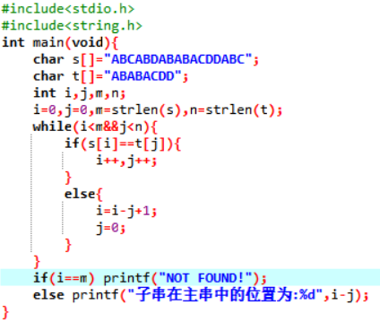
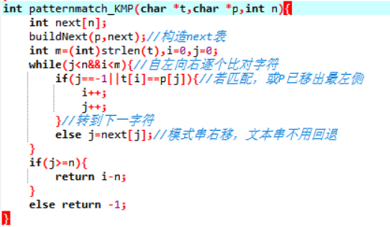
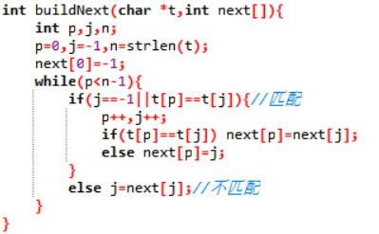
字符串的模式匹配
BF： KPM：
KMP算法函数
构造模式串的next表函数

Slide 4
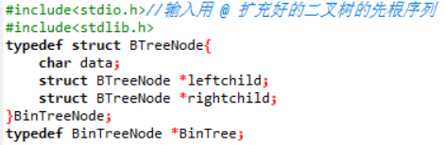
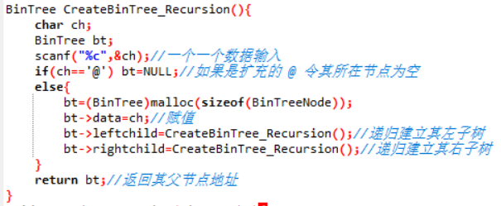
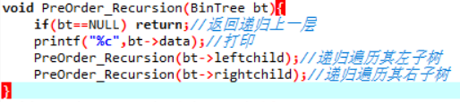
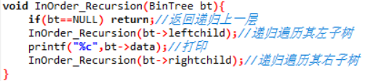
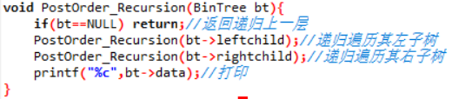
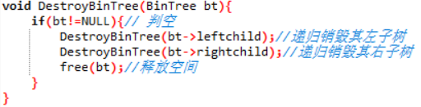
递归方式建立和遍历二叉树
定义： 建立：
前序遍历： 中序遍历：
后序遍历： 销毁：

Slide 5
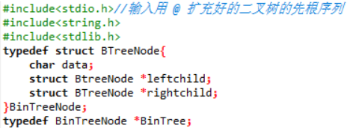
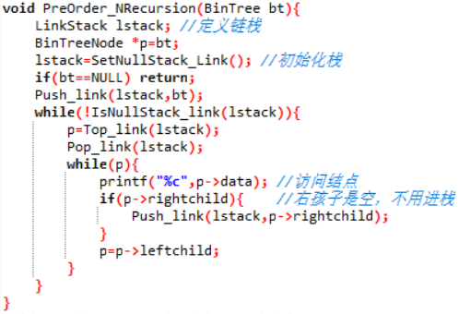
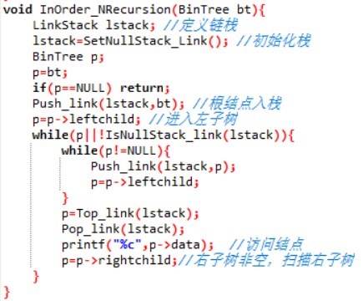
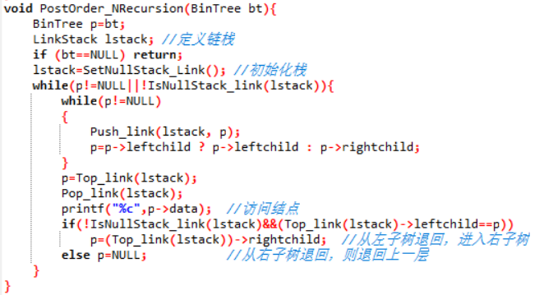
非递归方式遍历二叉树
定义： 前序遍历：
中序遍历：
后序遍历：

Slide 6
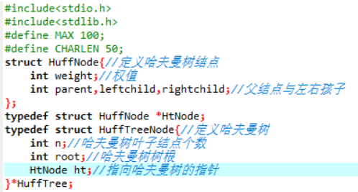
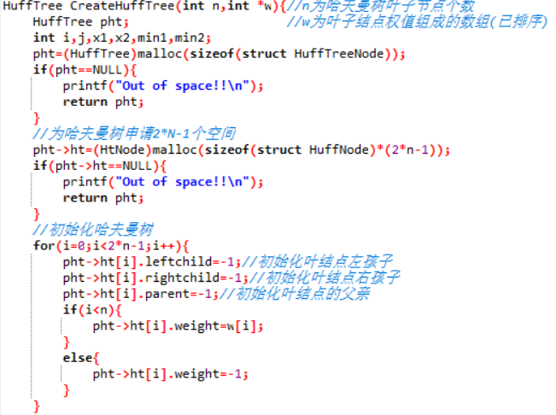
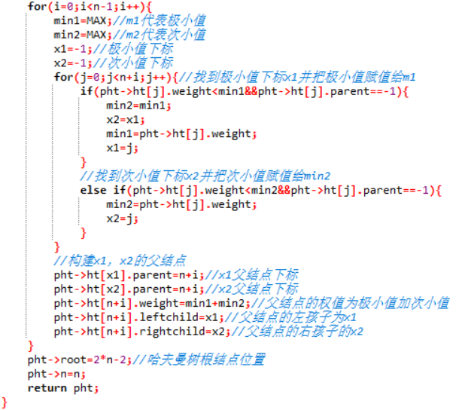
哈夫曼树
定义：
构造：

